Slide 1

第7章数组

Slide 2
概述
数组是值的有序集合。
每个值叫做一个元素
元素在数组中的位置称为索引
数组元素可以是任意类型
JavaScript数组是动态的：根据需要会增长或缩减
JavaScript数组可能是稀疏的：数组元素之间可以有空缺。
对非稀疏数组， length属性就是元素的个数。
对稀疏数组，length比所有元素的索引要大。
Notes:
JavaScript数组是JavaScript对象的特殊形式，我们将在本章的其他地方更多地讨论特殊化的数组。

Slide 3
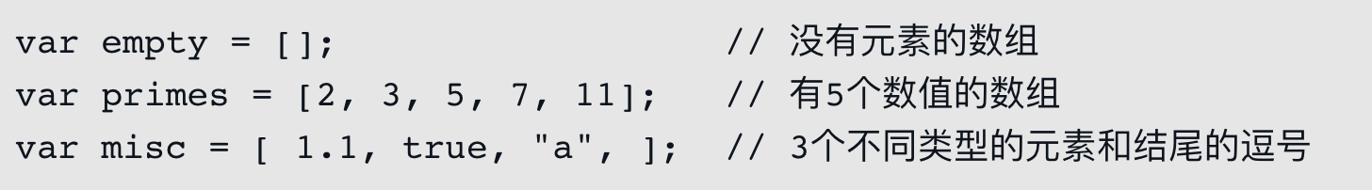
7.1 创建数组
创建方法
1）使用数组直接量
Notes:
图2：数组直接量中的值不一定要是常量；它们可以是任意的表达式
图3：它可以包含对象直接量或其他数组直接量
图4：如果省略数组直接量中的某个值，省略的元素将被赋予undefined值

Slide 4


7.1 创建数组
创建方法
2）调用构造函数Array（）
指定长度
数组中没有存储值，甚至数组的索引属性“0”、“1”等还未定义。
Notes:
图1该方法创建一个没有任何元素的空数组，等同于数组直接量[]。
图2调用时有一个数值参数，它指定长度
图4显式指定两个或多个数组元素或者数组的一个非数值元素

Slide 5
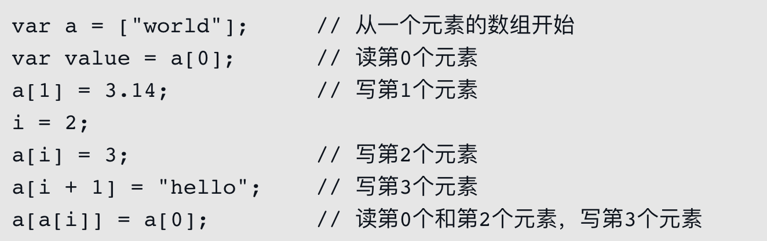
7.2 数组元素的读和写
使用[ ]操作符来读写数组中的一个元素

Slide 6
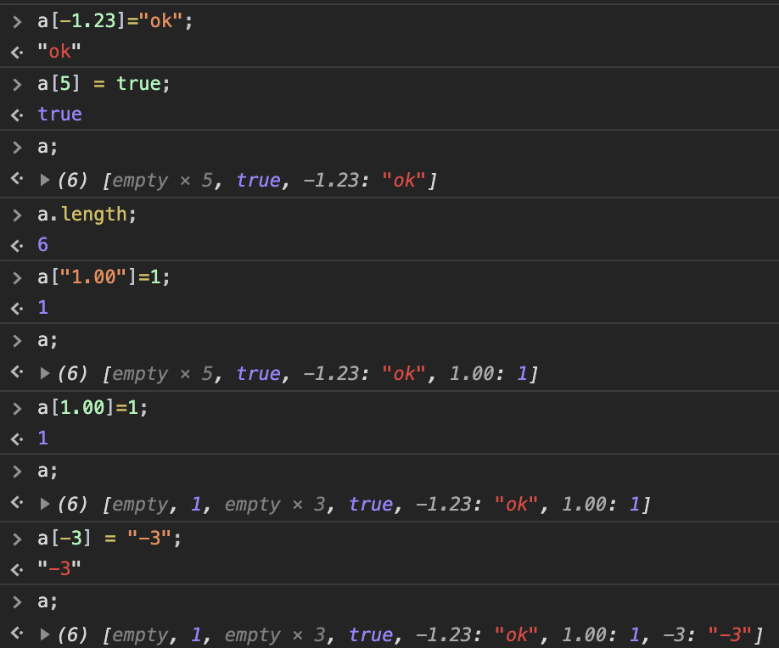
7.2 数组元素的读和写
可以使用负数或非整数来索引数组。这种情况下，数值转换为字符串，字符串作为属性名来用。
Notes:
数组索引仅仅是对象属性名的一种特殊类型, 当试图查询任何对象中不存在的属性时，不会报错，只会得到undefined值。

Slide 7
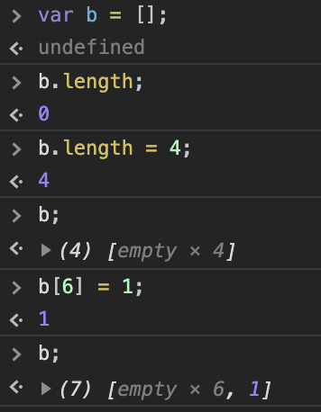
7.3 稀疏数组
稀疏数组是包含从0开始的不连续索引的数组。
通常，数组的length属性值代表数组元素的个数
如果数组是稀疏的，length属性值大于元素的个数。可以用Array（）构造函数或简单地指定数组的索引值大于当前的数组长度来创建稀疏数组。
Notes:
这一节后面的内容，在代码上实现和书上讲的结果不一样

Slide 8
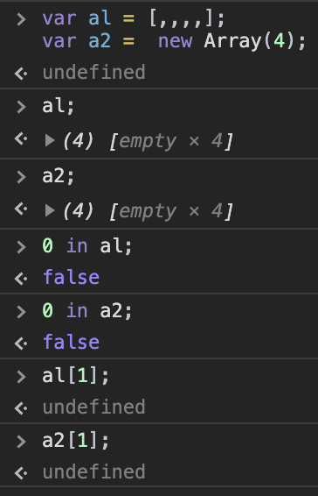
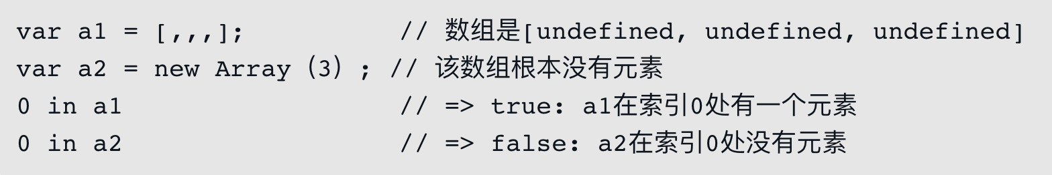
7.3 稀疏数组
当在数组直接量中省略值时不创建稀疏数组。省略的元素是存在的，值为undefined。
Notes:
书上是这么说的，黑色的图片是自己敲的，灰色图片是书上的。两者不一致

Slide 9
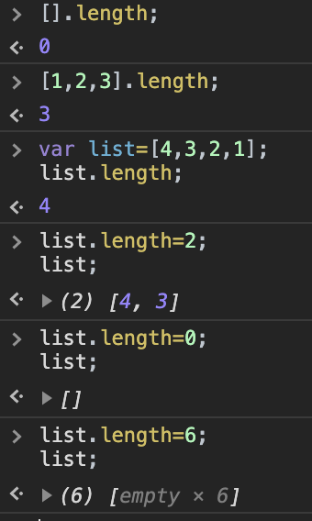
7.4 数组长度
当数组是稀疏的时，length属性值大于元素的个数。
length属性为小于当前长度的非负整数n时，数组中索引值大于或等于n的元素将从中删除
length属性值设置为大于其当前的长度，会在数组尾部创建一个空的区域

Slide 10
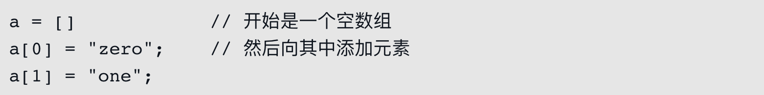
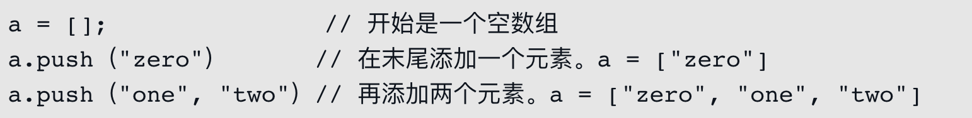
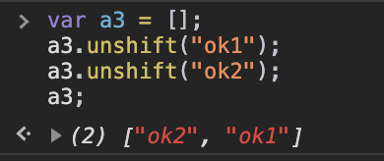
7.5 数组元素的添加和删除
添加元素
push（）方法在尾部增加元素
unshift （）方法在首部增加元素

Slide 11
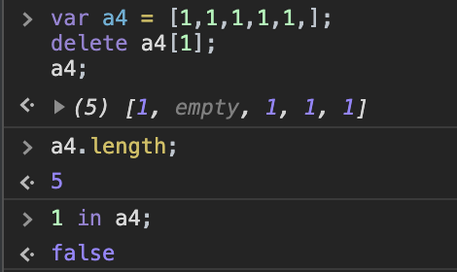
7.5 数组元素的添加和删除
删除元素
pop（）方法使减少长度1并返回被删除元素的值
shift（）方法从数组头部删除一个元素

Slide 12
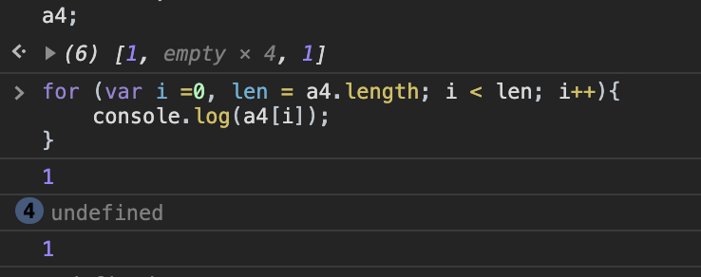
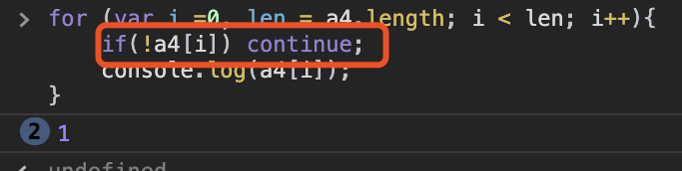
7.6 数组遍历
for循环
Notes:
图2：排除null、undefined和不存在的元素。

Slide 13
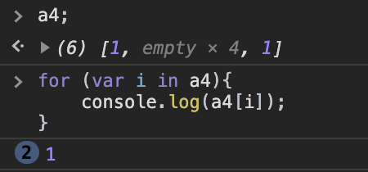
7.6 数组遍历
for/in循环
注意：如果数组同时拥有对象属性和数组元素，返回的属性名很可能是按照创建顺序而非数值大小顺序。

Slide 14
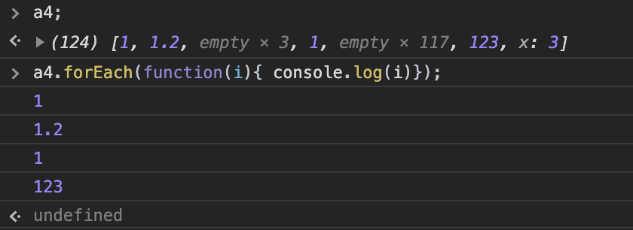
7.6 数组遍历
forEach（）方法

Slide 15
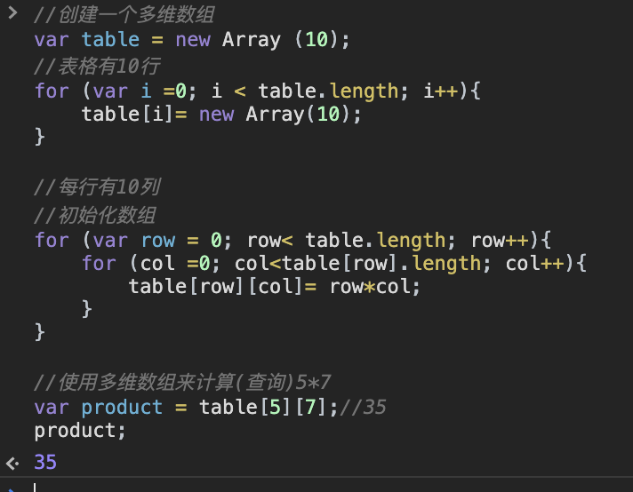
7.7 多维数组
Notes:
JavaScript不支持真正的多维数组，但可以用数组的数组来近似。访问数组的数组中的元素，只要简单地使用两次[]操作符即可。

Slide 16
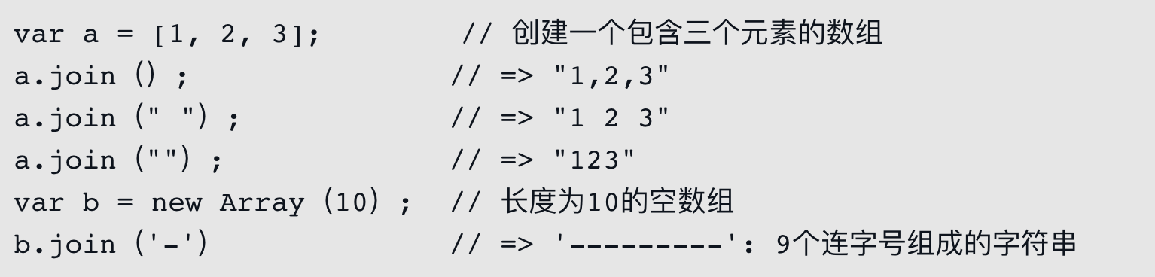
7.8 数组方法
7.8.1 Array.join（）
将数组中所有元素都转化为字符串并连接在一起，返回最后生成的字符串。
可指定字符串来分隔数组的各个元素, 默认使用逗号。
Notes:
本节介绍的方法都是ECMAScript 3中的。

Slide 17
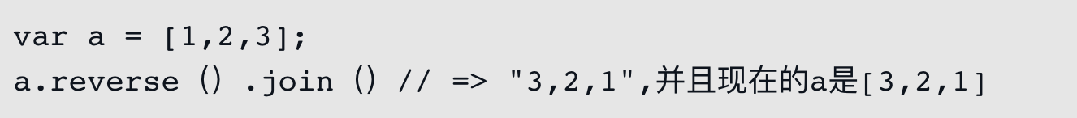
7.8 数组方法
7.8.2 Array.reverse（）
将数组中的元素颠倒顺序，返回逆序的数组。

Slide 18
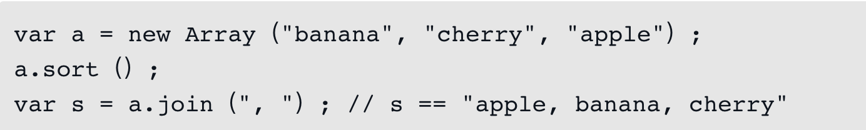
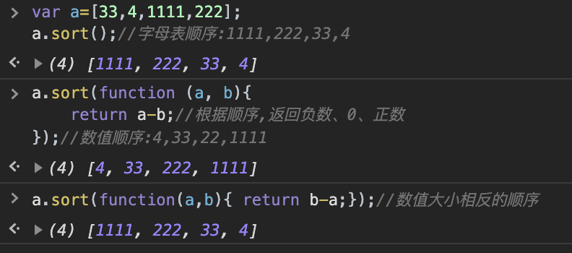
7.8 数组方法
7.8.3 Array.sort（）
将元素以字母表顺序排序并返回排序后的数组
undefined元素会被排到数组的尾部
可给sort（）方法传递一个比较函数

Slide 19
7.8 数组方法
7.8.3 Array.sort（）
注意： Array的sort()方法默认把所有元素先转换为String再排序
// 看上去正常的结果:
['Google', 'Apple', 'Microsoft'].sort(); // ['Apple', 'Google', 'Microsoft’];
// apple排在了最后:
['Google', 'apple', 'Microsoft'].sort(); // ['Google', 'Microsoft", 'apple’]
[10, 20, 1, 2].sort(); // [1, 10, 2, 20]

Slide 20
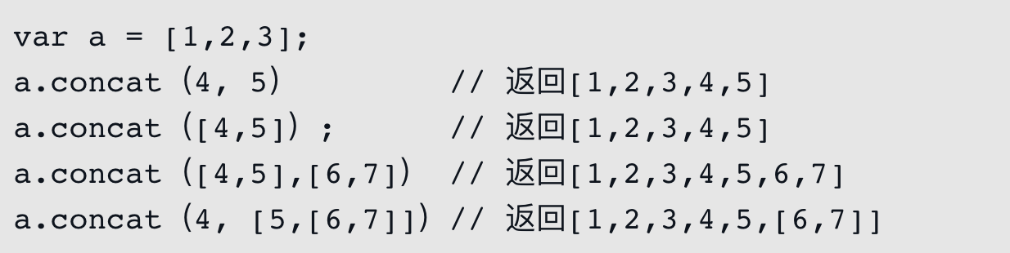
7.8 数组方法
7.8.4 Array.concat（）
创建并返回一个连接数组的元素新数组。
不会递归扁平化数组的数组

Slide 21
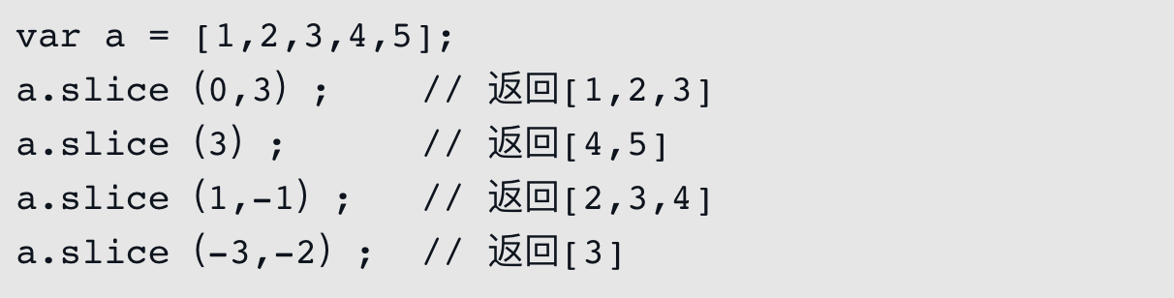
7.8 数组方法
7.8.5 Array.slice（）
返回指定数组的一个片段或子数组
它的两个参数分别指定了片段的开始和结束的位置
返回的数组包含第一个参数指定的位置和所有到但不含第二个参数指定的位置之间的所有数组元素。如果只指定一个参数，返回的数组将包含从开始位置到数组结尾的所有元素。如参数中出现负数，它表示相对于数组中最后一个元素的位置。
Notes:
返回的数组包含第一个参数指定的位置和所有到但不含第二个参数指定的位置之间的所有数组元素。如果只指定一个参数，返回的数组将包含从开始位置到数组结尾的所有元素。如参数中出现负数，它表示相对于数组中最后一个元素的位置。

Slide 22
7.8 数组方法
7.8.6 Array.splice（）
插入或删除元素的通用方法
在插入或删除点之后的数组元素会根据需要增加或减小索引值，因此数组的其他部分仍然保持连续
第一个参数指定插入和（或）删除的起始位置。
第二个参数指定了应该从数组中删除的元素的个数。
如果省略第二个参数，从起始点开始到数组结尾的所有元素都将被删除。
第二个参数后的任意个数的参数指定了需要插入到数组中的元素，从第一个参数指定的位置开始插入。

Slide 23
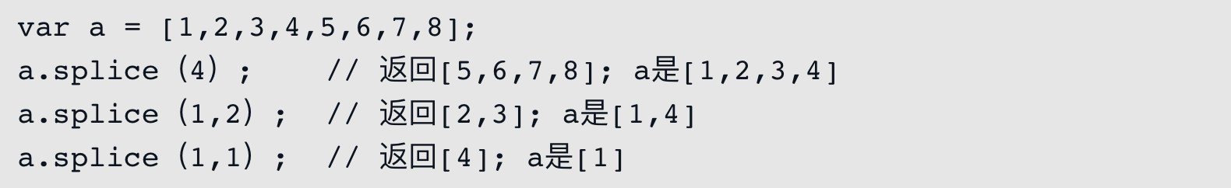
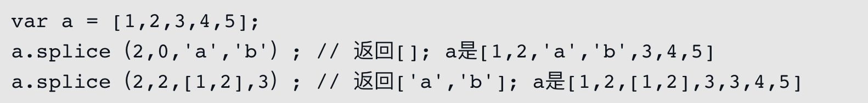
7.8 数组方法
7.8.6 Array.splice（）

Slide 24
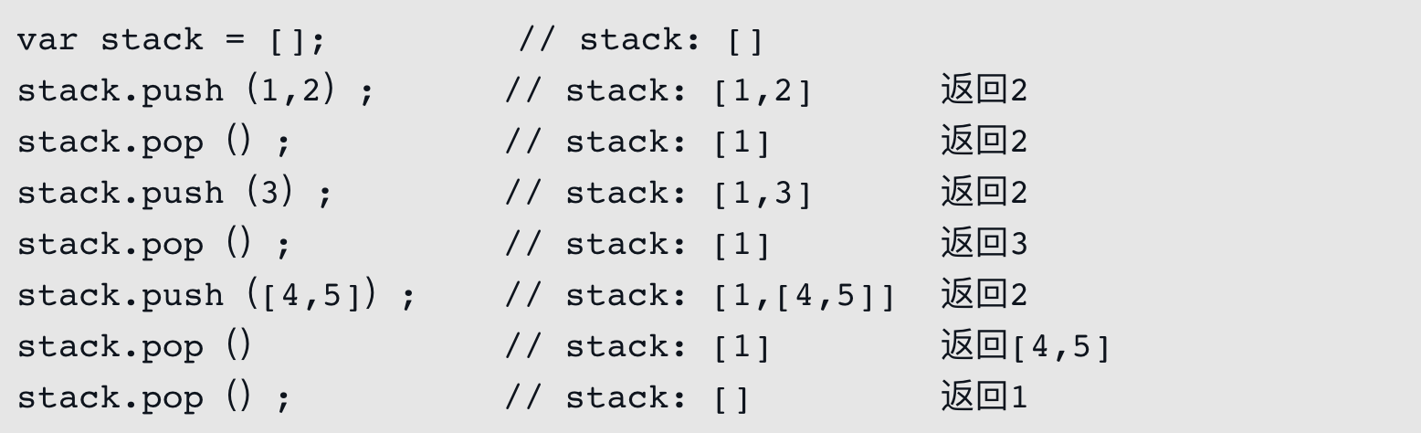
7.8 数组方法
7.8.7 push（）和pop（）
注意，两个方法都修改并替换原始数组而非生成一个修改版的新数组
Notes:
前面讲过，7.5 数组元素的添加和删除

Slide 25
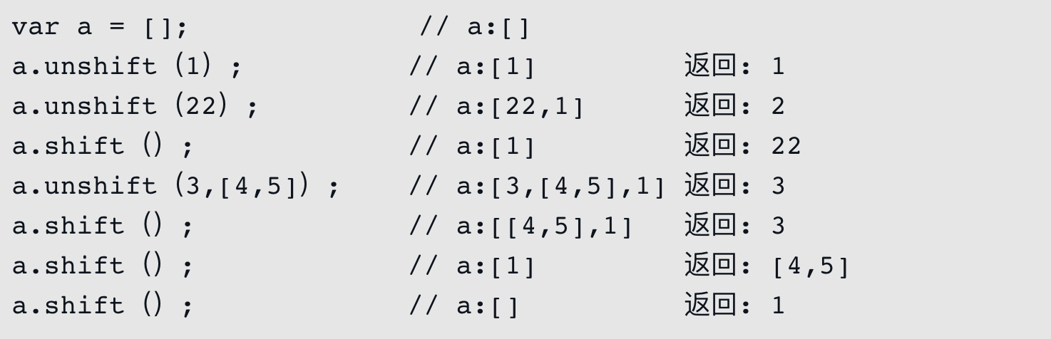
7.8 数组方法
7.8.8 unshift（）和shift（）
注意，多参数调用unshift()时非一次一个地插入，数组中插入的元素的顺序和它们在参数列表中的顺序一致。
Notes:
前面讲过，7.5 数组元素的添加和删除

Slide 26
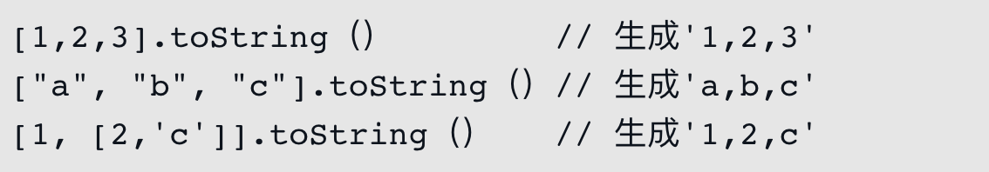
7.8 数组方法
7.8.9 toString（）和toLocaleString（）
toString()输出每个元素转化为字符串,并用逗号分隔的字符串列表。
注意，输出不包括方括号或其他任何形式的包裹数组值的分隔符
toLocaleString()使用本地化（和自定义实现的）分隔符将这些字符串连接起来生成最终的字符串。
Notes:
toLocaleString（）是toString（）方法的本地化版本。它调用元素的toLocaleString（）方法将每个数组元素转化为字符串，并且使用本地化（和自定义实现的）分隔符将这些字符串连接起来生成最终的字符串。

